Slide 1
FAKULTAS TEKNOLOGI INFORMASI
Matematika Diskrit
[ I057/ 3 SKS ]

Slide 2
Poset dan lattice/latis
Pertemuan 11

Slide 3
Tujuan Pembelajaran
Mahasiswa mengetahui dan memahami tentang Poset (Partial Order Set) atau himpunan terurut secara partial

Slide 4
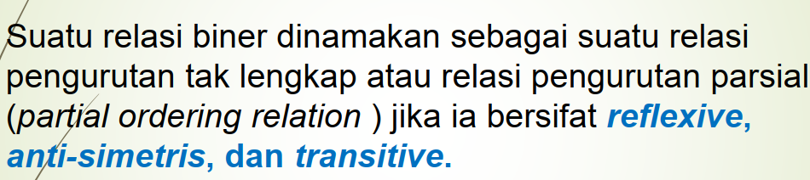
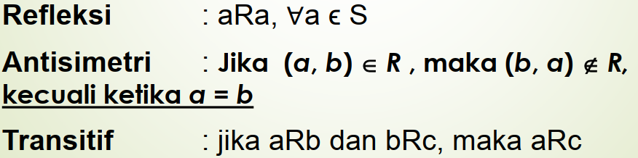
Definisi Poset

Slide 5
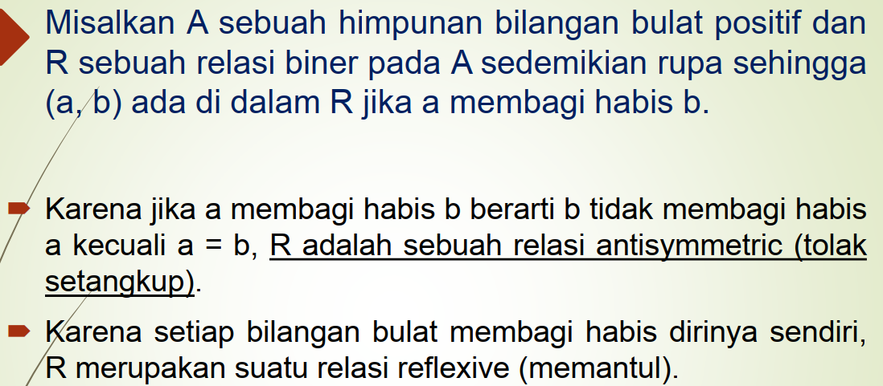
Contoh

Slide 6
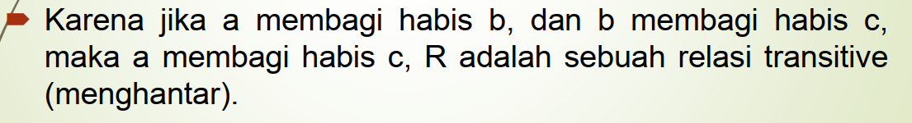
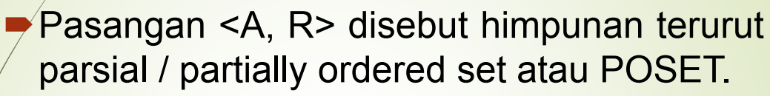
Contoh Poset

Slide 7
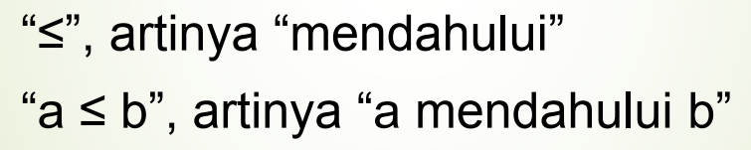
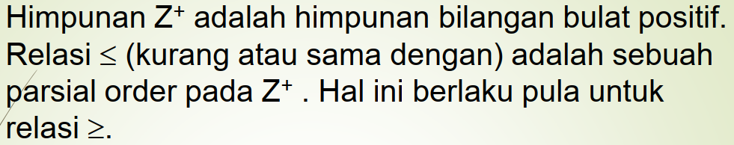
Notasi Poset
Contoh

Slide 8
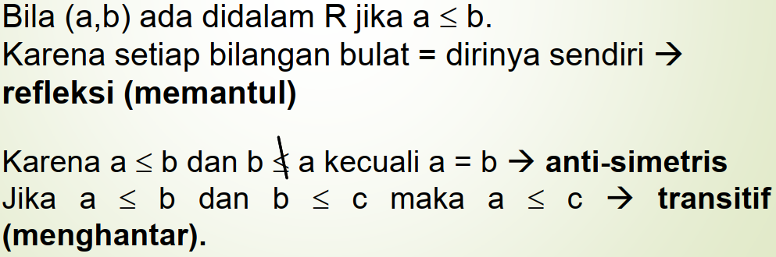
Contoh Notasi Poset
Jawab

Slide 9
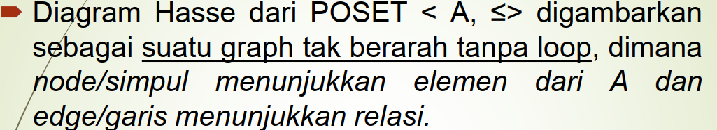
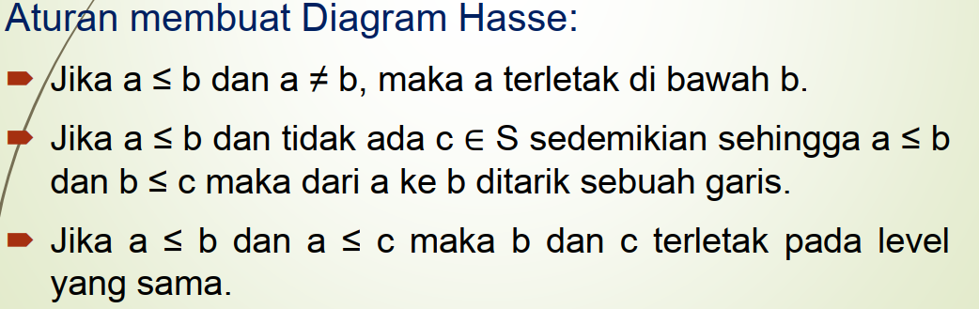
Diagram Hasse

Slide 10
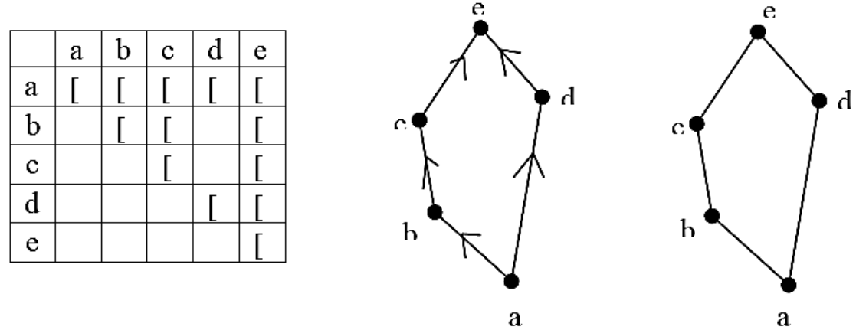
Diagram Hasse

Slide 11
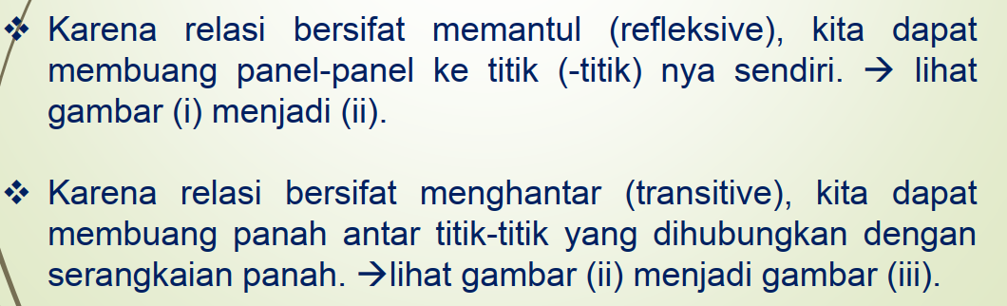
Diagram Hasse

Slide 12
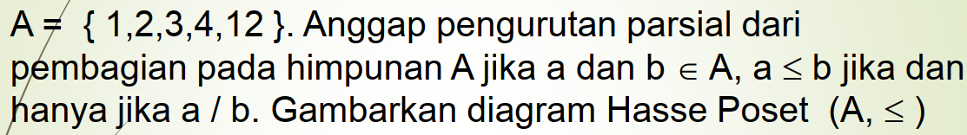
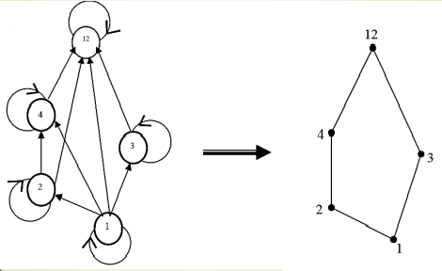
Contoh Diagram Hasse
1.
Jawab

Slide 13
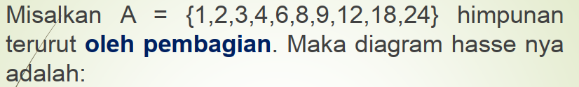
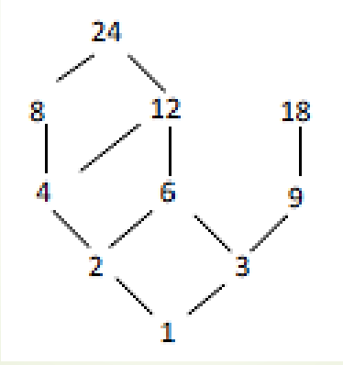
Contoh Diagram Hasse
2.

Slide 14

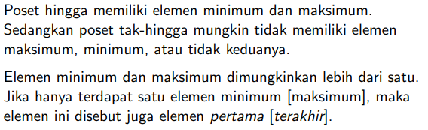
Elemen Maksimum dan Minimum
Definisi

Slide 15
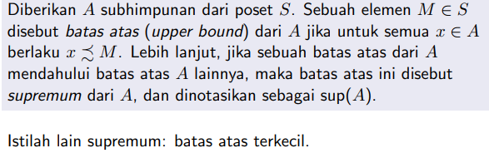
Suprimum
Definisi

Slide 16
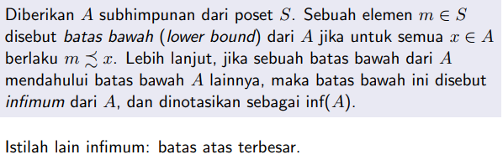
Infimum
Definisi

Slide 17
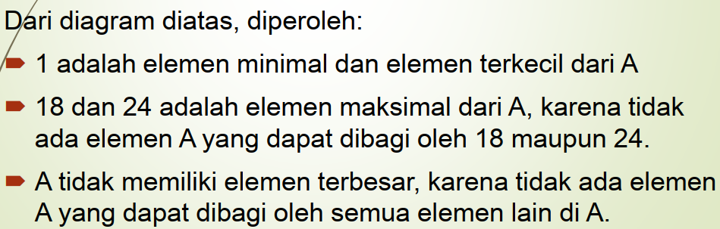
Contoh Elemen Maksimum, Minimum, Suprimum, Infimum

Slide 18
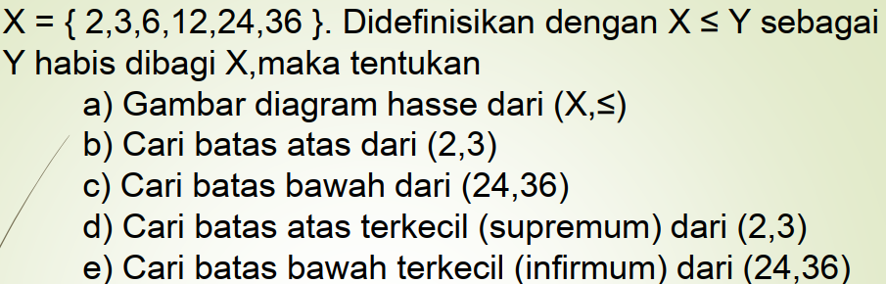
Contoh Diagram Hasse

Slide 19

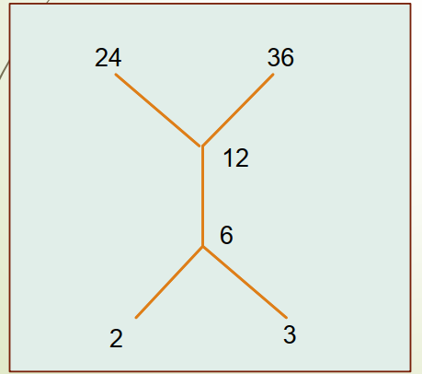
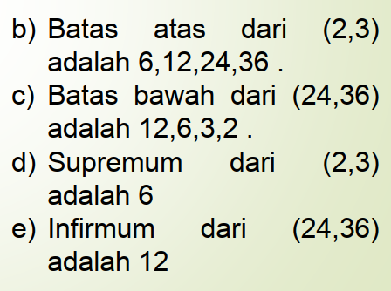
Contoh Diagram Hasse
Jawab

Slide 20
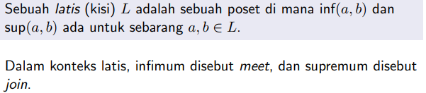
Latice/Latis
Definisi

Slide 21
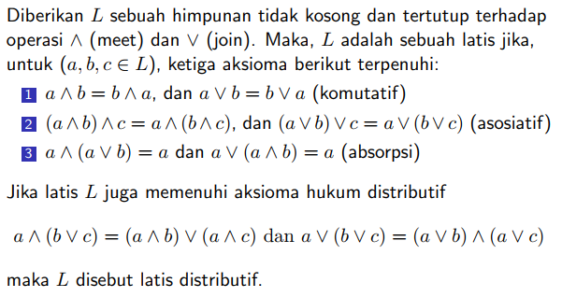
Latice/Latis
Definisi yang lain

Slide 22


Kesimpulan
SELESAI

